Slide 1
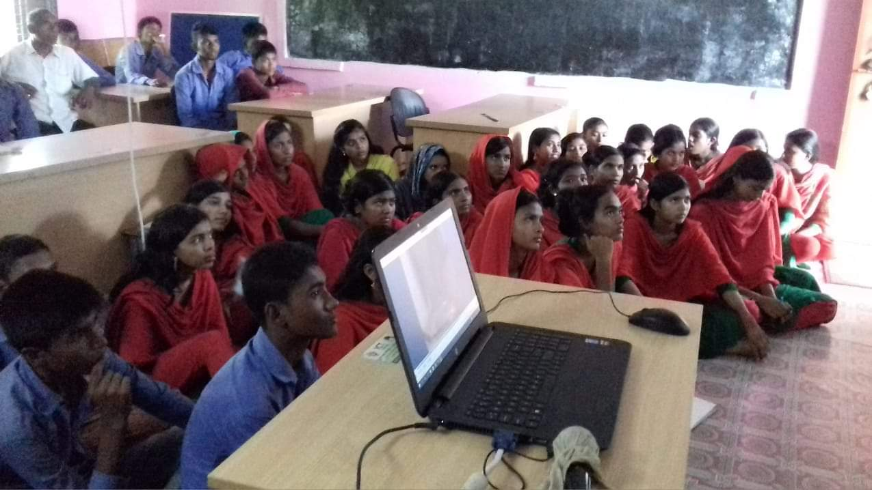
স্বাগতম

Slide 2
পরিচিতি
নৃপেন্দ্র নাথ মণ্ডল
সহকারি শিক্ষক
ভাগবা এইচ বি মাধ্যমিক বিদ্যালয়
কয়রা,খুলনা।
শ্রেণিঃ নবম
বিষয়ঃ অর্থনীতি
তারিখঃ ২9।০৯।19
সয়মঃ 40 মিনিট

Slide 3
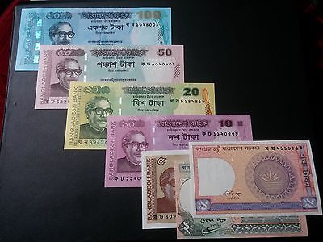

Slide 4
আজকের পাঠ
অর্থ

Slide 5
শিখনফল
এই পাঠ শেষে শিক্ষার্থীরা…
অর্থ কী বলতে পারবে
অর্থের প্রকারভেদ চিহ্নিত করতে পারবে
ধাতব মুদ্রা সম্পর্কে বর্ণনা করতে পারবে
কাগজি নোট সম্পর্কে বিশ্লেষণ করতে পারবে

Slide 6
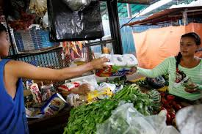
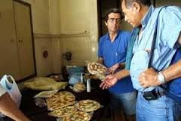
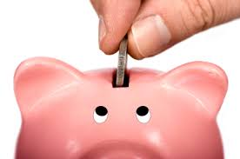
বিনিময় মাধ্যম
মূল্যের পরিমাপক
সঞ্চয়ের বাহন

Slide 7
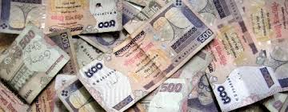
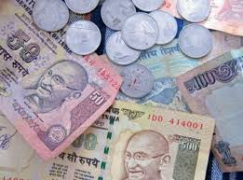
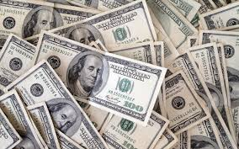
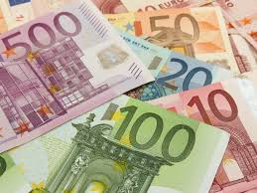
বিভিন্ন দেশীয় মুদ্রা
টাকা
রূপি
ডলার
ইউরো

Slide 8
অর্থের প্রকারভেদ
অর্থ
প্রামণিক মুদ্রা
কাগজি নোট
রূপান্তযোগ্য মুদ্রা
রুপান্তর অযোগ্য মুদ্রা
ধাতব মুদ্রা
প্রতীক মুদ্রা

Slide 9
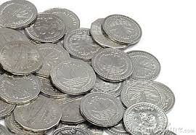
অর্থ
ধাতব মুদ্রা

Slide 10
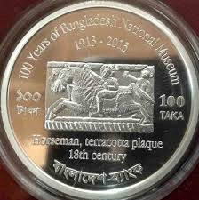
ধাতব মুদ্রা
প্রামাণিক মুদ্রা
প্রতীক মুদ্রা

Slide 11
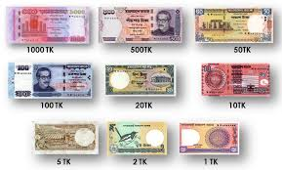
কাগজি নোট
বাংলাদেশের কাগজি নোট

Slide 12
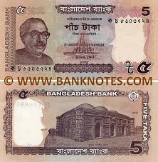
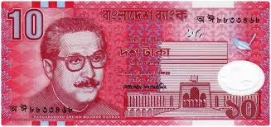
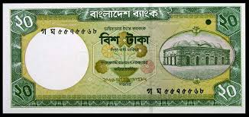
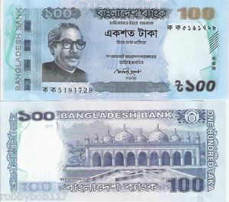
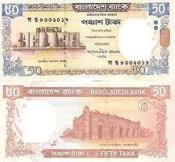
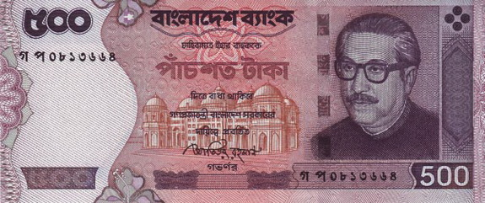
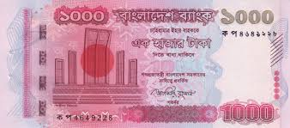
কাগজি নোট
রুপান্তরযোগ্য মুদ্রা

Slide 13
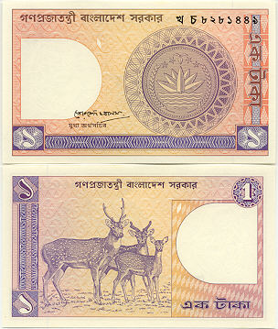
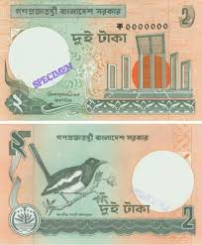
কাগজি মুদ্রা
রুপান্তর অযোগ্য মুদ্রা

Slide 14
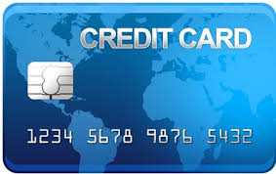
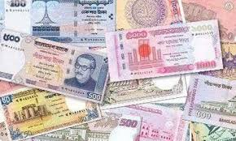
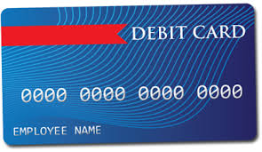
গ্রহণের বাধ্যবাধকতার দিক থেকে অর্থ
বিহিত অর্থ
ব্যাংক হিসাব

Slide 15
বিহিত অর্থ
অসীম বিহিত অর্থ
সসীম বিহিত অর্থ

Slide 16
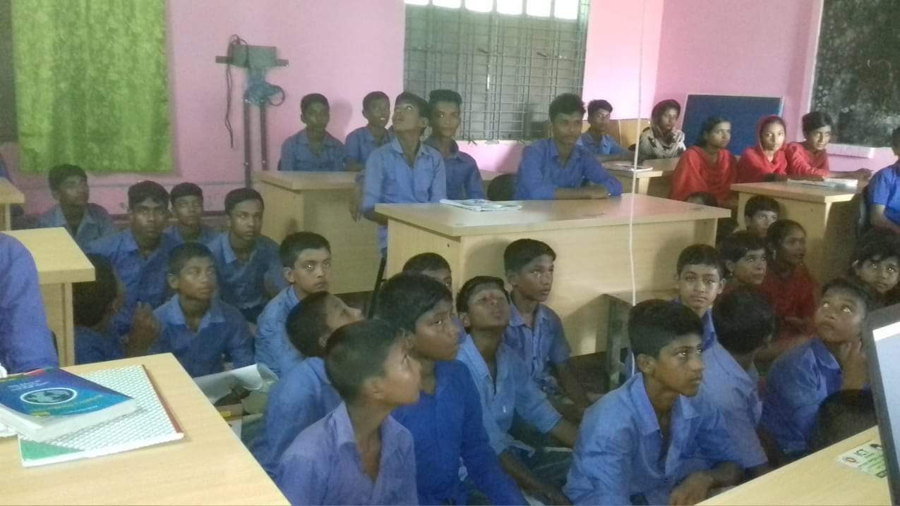
দলীয় কাজ
অর্থের প্রকারভেদের ছক তৈরি কর ।

Slide 17
মূল্যায়ন
১। অর্থ কী ?
২। অর্থের কাজ কি কি ?
৩। আমেরিকার মুদ্রার নাম বল ।
৪। কাগজি মুদ্রা কত প্রকার ?

Slide 18
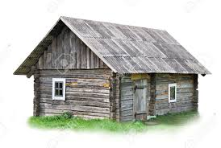
বাড়ির কাজ
গ্রহণের বাধ্যবাধকতার দিক থেকে অর্থের প্রকারভেদ বিশ্লেষণ কর।

Slide 19
ধন্যবাদ

